Slide 1

স্বাগতম

Slide 2
পরিচিতি
শিক্ষকের নাম
রেহানা আক্তার ঝর্ণা
সহকারী শিক্ষক
গোপালপুর উচ্চ বিদ্যাল
য়
আইডি-২৯
পাঠ
তথ্য ও যোগাযোগ প্রযুক্তি
শ্রেণি-৭ম

Slide 3
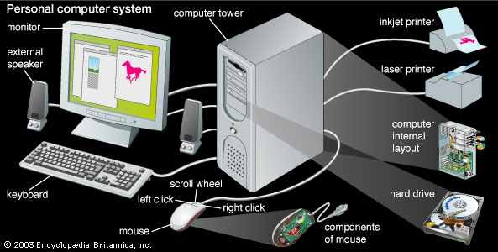

Slide 4
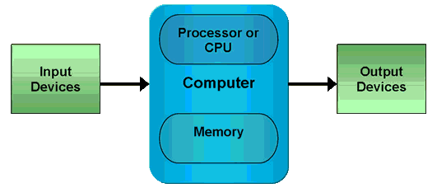

Slide 5
আজকের পাঠ
কম্পিউটারের ইনপুট ও আউটপুট ডিভাইস

Slide 6
শিখন ফল
কম্পিউটারের বিভিন্ন ইনপুট যন্রের ব্যাখ্যা করতে পারবে.
কম্পিউটারের আউটপুট যন্রের মধ্যে তুলনা করতে পারবে।
কম্পিউটারের চিত্র এঁকে এর বিভিন্ন যন্রপাতি চিহ্নিত করতে পারবে।

Slide 7
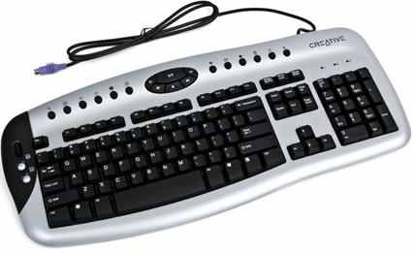
উপস্থাপন
কম্পিউটারের প্রধান ইনপুট যন্র হল কী বোরড।আমরা কী বোর্ডের বোতাম চেপে নির্দেশনাগুলো যন্রে প্রবেশ করাই।

Slide 8
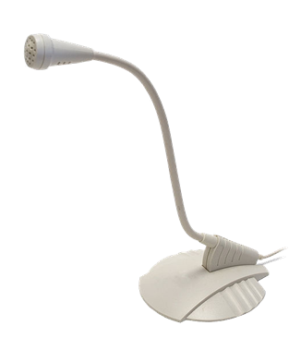
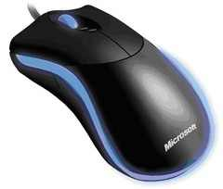
মাউস যারা প্রথম তৈরি করেছে তাদের ধারনা ছিল এটি দেখতে ইঁদুরের মতো,তাই এর নাম দেওয়া হয়েছে মাউস।
গান বা যে কোনো ধরনের শব্দ এর মাধ্যমে কম্পিউটারে প্রবেশে করানো যায়।

Slide 9
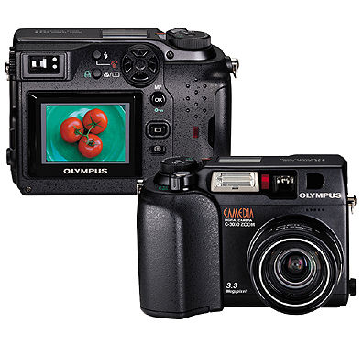
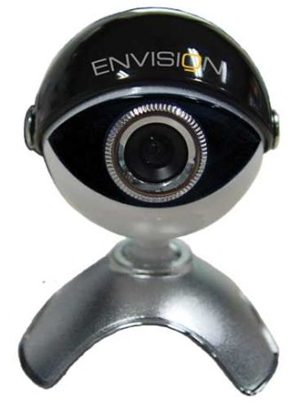
বর্তমানে প্রায় সকল প্রকার ডিজিটাল ক্যামেরাই ইনপুট যন্র হিসাবে ব্যবহার করা যায়।
ওয়েব ক্যামেরার মাধ্যমে স্থির চিত্র ভিডিও চিত্র কম্পিউটারে ইনপুট হিসাবে প্রবেশ করানো যায়।

Slide 10
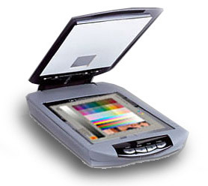
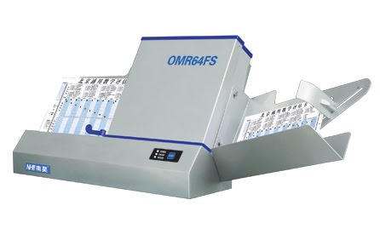
অপটিক্যাল মার্ক রিডার বহুনির্বাচনি প্রশ্নেন উত্তরপ্ত্র যাচাইয়ে এটির ব্যাপক ব্যাপক ব্যবহার রয়েছে।
যে কোনো প্রকার ছবি বা হাতে লেখা কোনো ডকুমেন্ট প্রতিলিপি তৈরি করার যন্রের নাম স্ক্যানার।

Slide 11
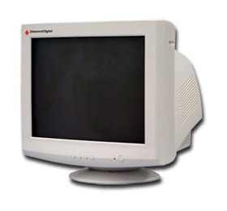
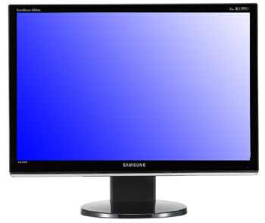
মনিটর আউটপুট ডিভাইস। আমাদের বাসার টেলিভিশনের সাথে মনিটরের তেমন পার্থক্য নেই।নানা আক্রিতির মনিটর পাওয়া যায়।

Slide 12
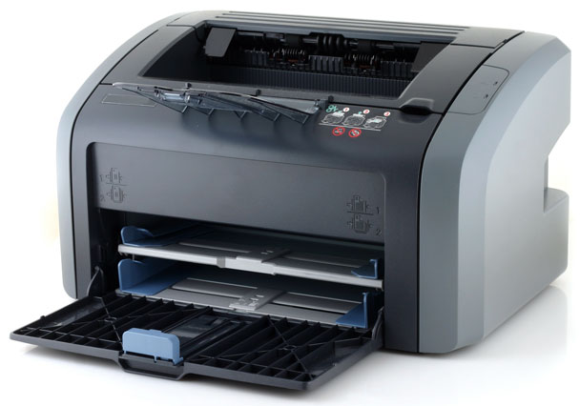
মনিটরের পর যে আউটপুট যন্রটি আমাদের বেশি প্রয়োজন হয় তা হচ্ছে প্রিন্টার।

Slide 13
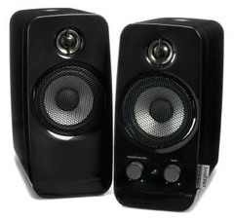
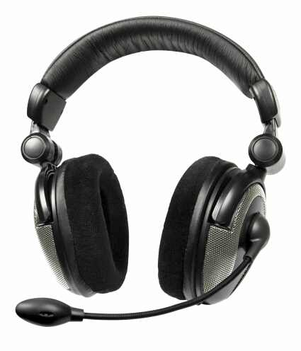
মাল্টিমিডিয়া কম্পিউটারের অত্যাবশ্যকীয় যন্র হলো স্পিকার । হেডফোন হলো কানের কাছাকাছি নিয়ে শব্দ শোনার যন্র।

Slide 14
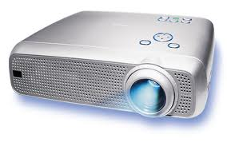
মাল্টিমিডিয়া প্রজেক্টর সাধারণত প্রেজেন্টেশনের কাজে ব্যবহার করা হয়।

Slide 15
দলীয় কাজ
যে ডিভাইসগুলো আলোচনা করা হলো এর বাইরে তোমাদের অভিজ্ঞতার আলোকে ইনপুট ও আউটপুট ডিভাইসের একটি তালিকা তৈরি করে উপস্থাপন কর।

Slide 16
মূল্যায়ন
মাউসে কয়টি বাটন?
প্রিন্টারের কাজ কী?
স্ক্যানার কী?

Slide 17
বাড়ীর কাজ
এখানে উল্লেখ করা হয়নি এমন কতগুলো ডিভাইস যেগুলোর কীবোর্ড আছে সেগুলোর নামের তালিকা তৈরি কর।

Slide 18


ধন্যবাদ

